Slide 1


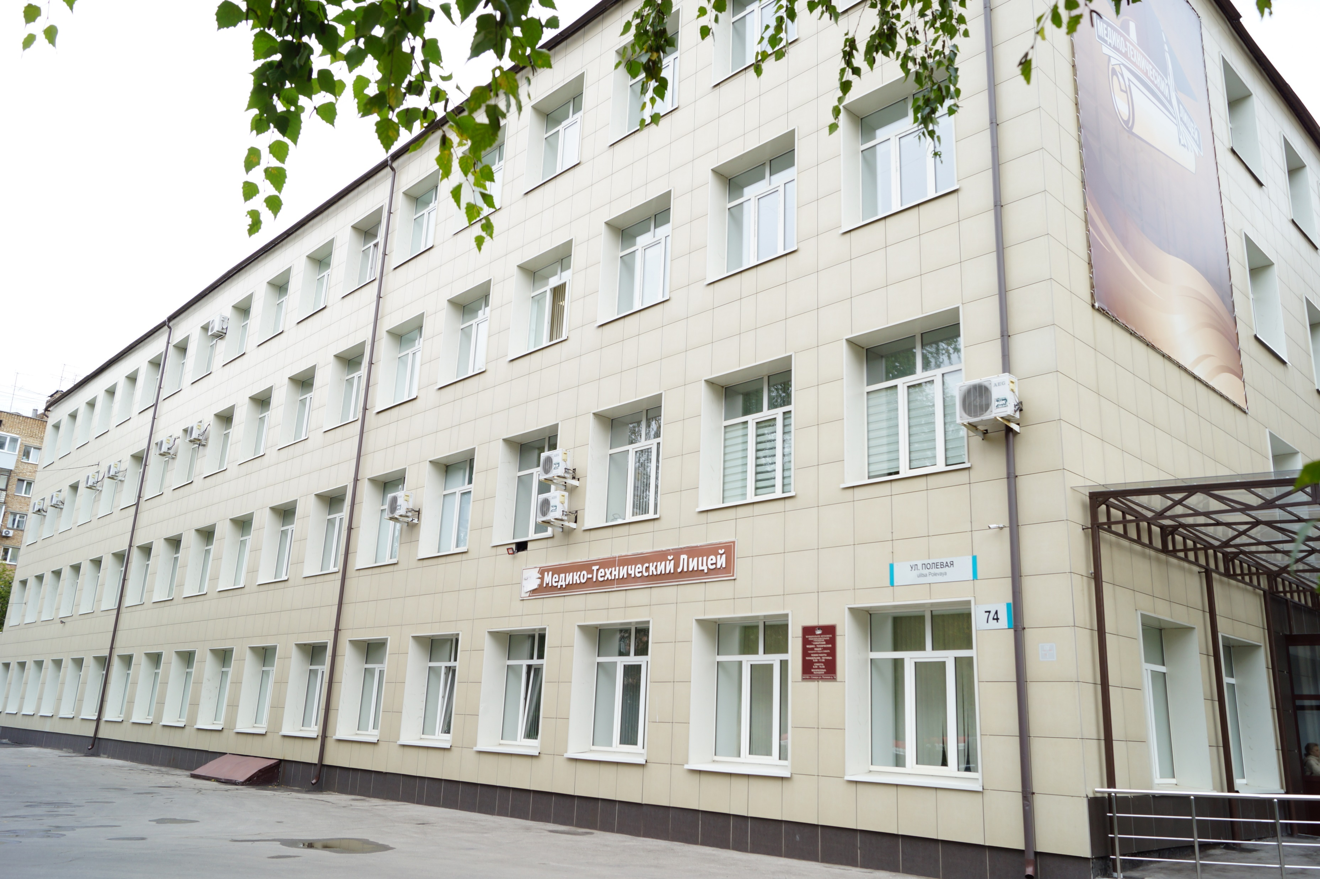
Название проекта (тема)
Автор :ФИ , 10 класс
Научный руководитель: ФИО
МАОУ «СМТЛ» г.о. Самара
Конференция по проектной деятельности
учащихся 8-11 классов
«Мысль! Творчество! Личность!»
Самара, 2024
Актуальность:
Цель:
Задачи:
Гипотеза
Методы исследования
Объект и предмет исследования
Глава 1
Глава 2
Результаты исследования (таблицы, графики, QR-коды)
Заключение
Практическая
значимость проекта
Информационные ресурсы
Контактная информация:
443100, г. Самара,
ул. Полевая, 74 Телефон:+7 (846) 337-55-66
E-Mail:@samara.edu.ru
Notes:
Контактная информация:
443100, г. Самара,
ул. Полевая, 74 Телефон: +7 (846) 337-55-66
E-Mail: smtl@samara.edu.ru

